Slide 1

第二章习题
第二章习题
10，14，17，18，20

Slide 2

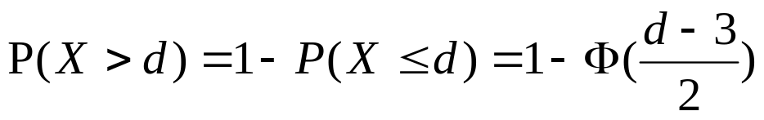
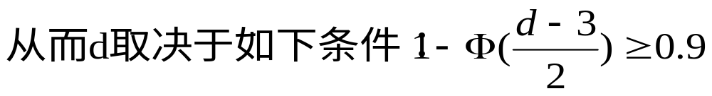
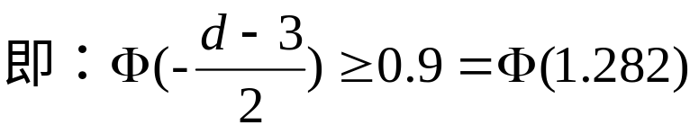
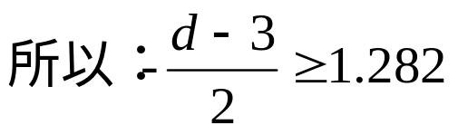
从而d<=0.436，即d至多为0.436.

Slide 3
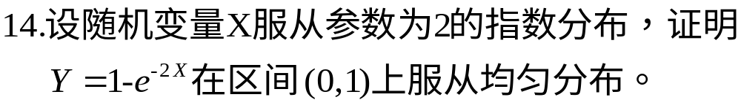
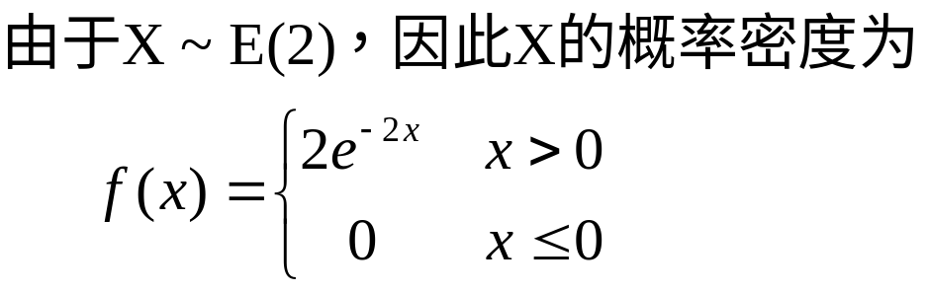


证明：方法一（分布函数法）：

Slide 4

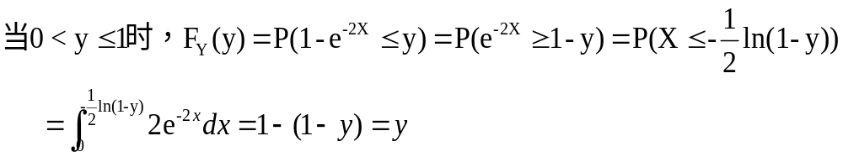
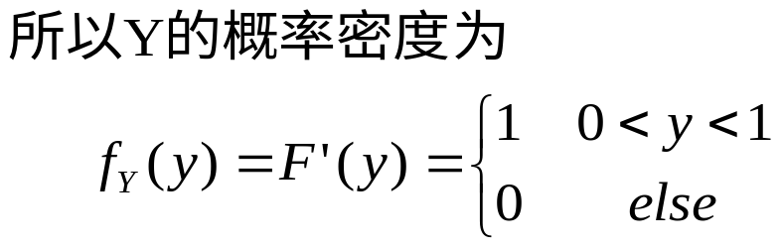
所以Y 在区间(0,1)上服从均匀分布

Slide 5
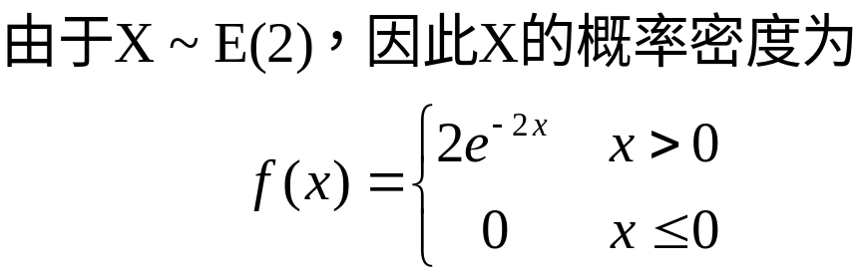
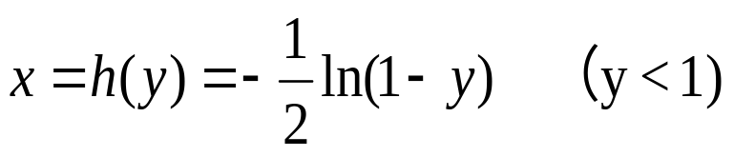
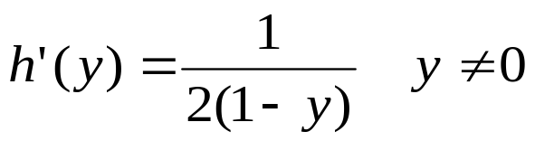
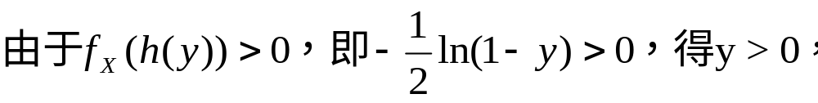
方法二（公式法）：

Slide 6
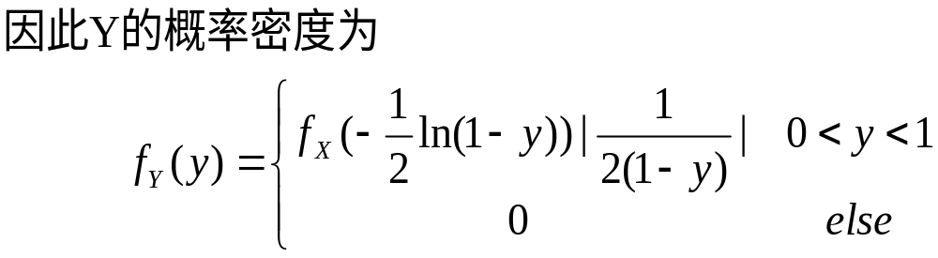
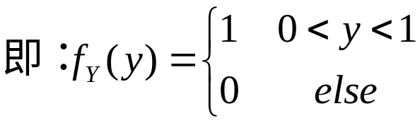
所以Y 在区间（0,1）上服从均匀分布

Slide 7
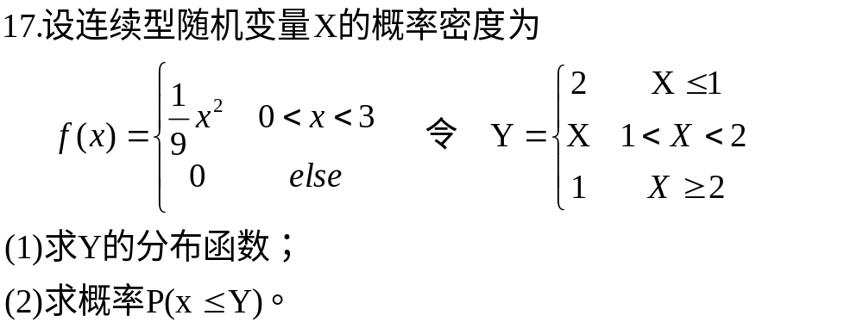

Slide 8
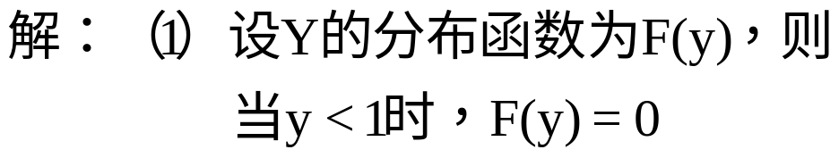
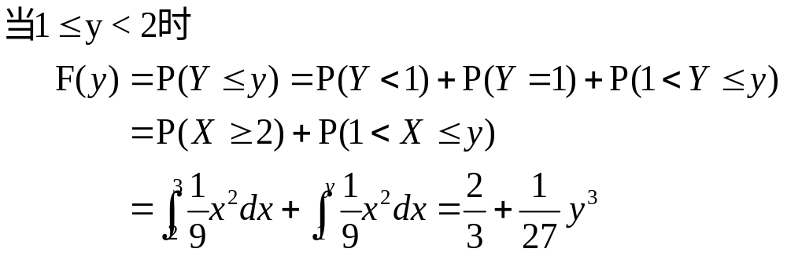

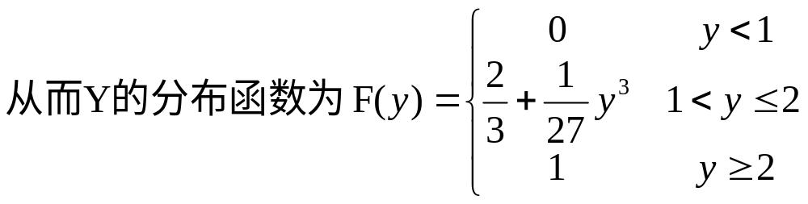

Slide 9
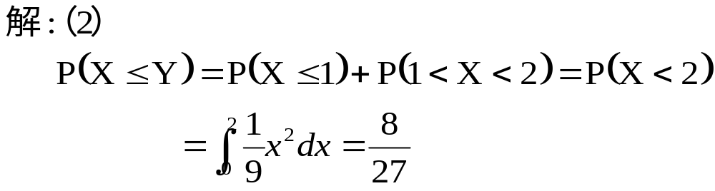

Slide 10
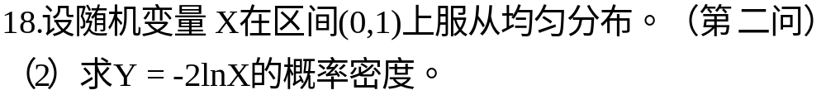

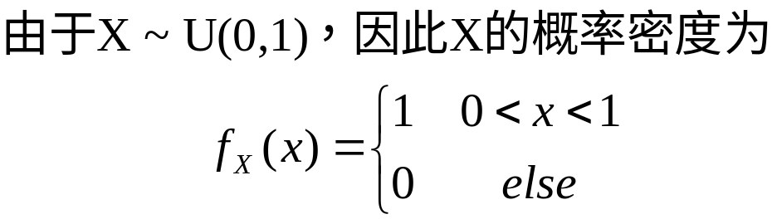

Slide 11

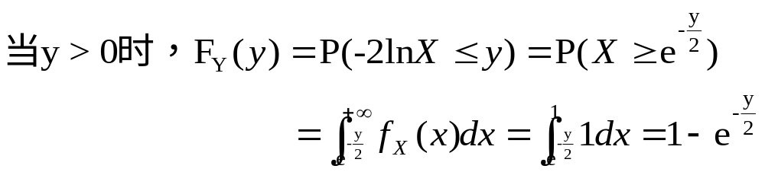
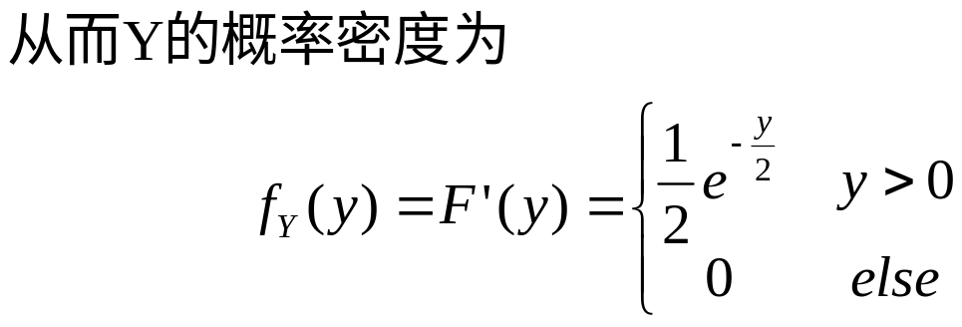

Slide 12

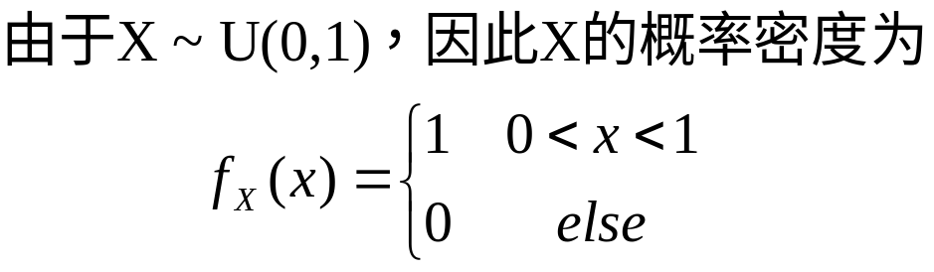
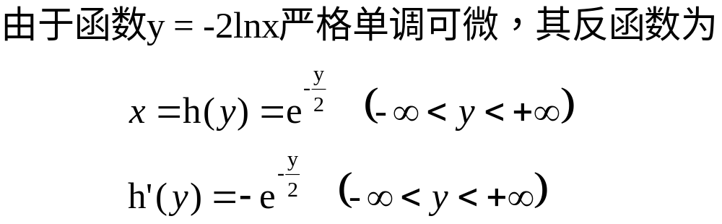

Slide 13
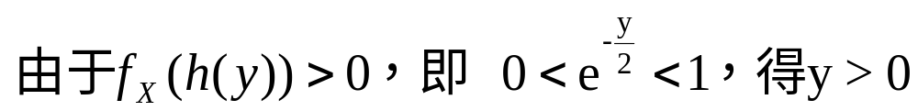
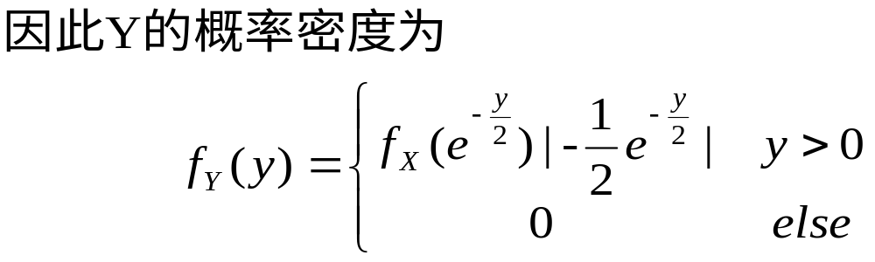
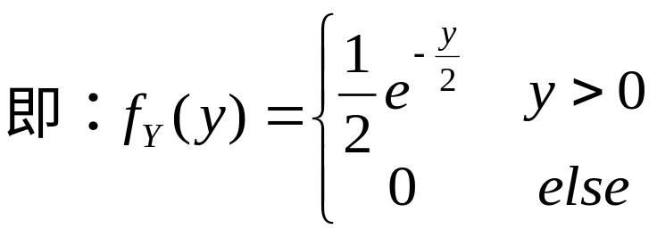

Slide 14
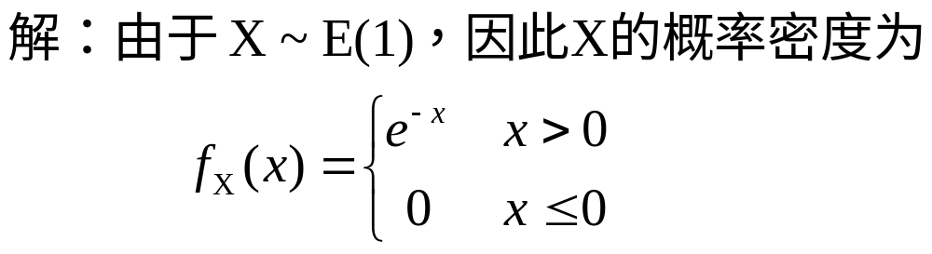
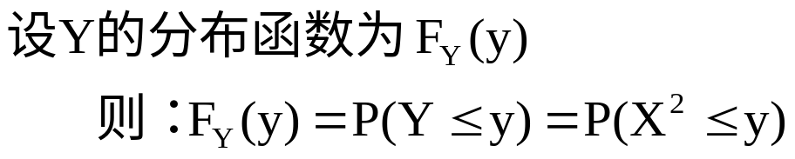

Slide 15

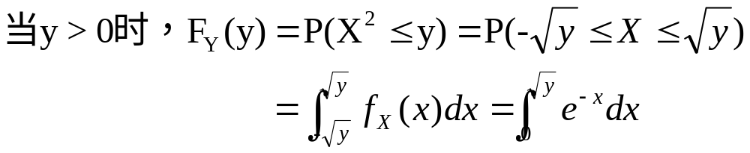
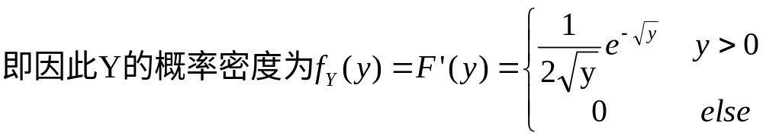

Slide 16
第三章习题
第三章习题
13，20，23，24

Slide 17
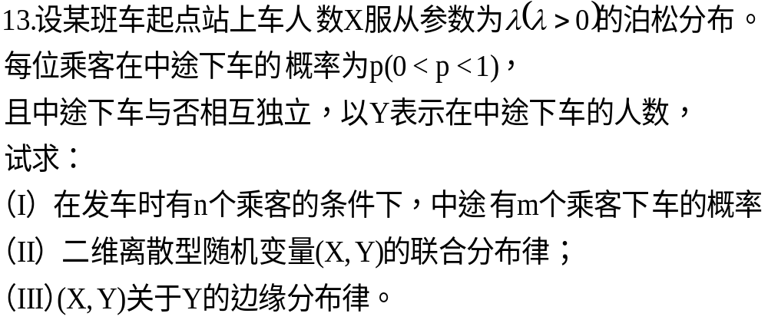
第三章习题

Slide 18
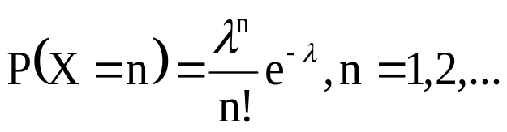
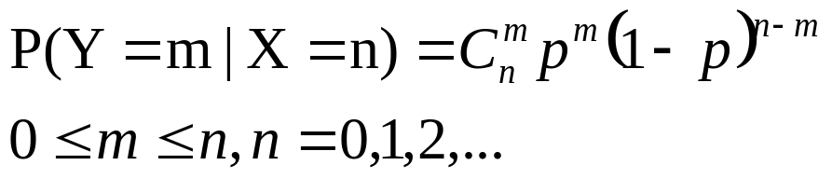
第三章习题
（I）在发车时有n个乘客的条件下，中途有m个乘客下车的概率？
解：
从而在发车时有n个乘客的条件下，中途有m个乘客下
车的概率：

Slide 19
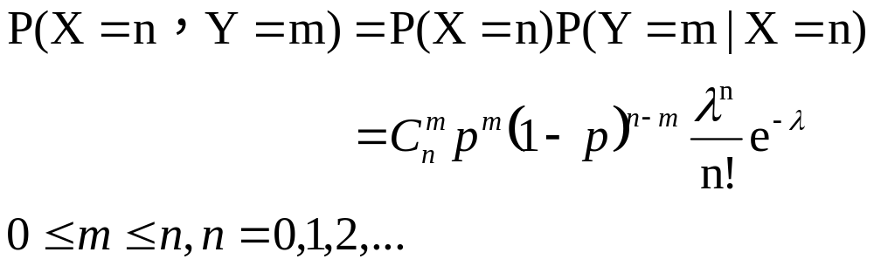
第三章习题
（II）二维离散型随机变量(X,Y)的联合分布律；

Slide 20
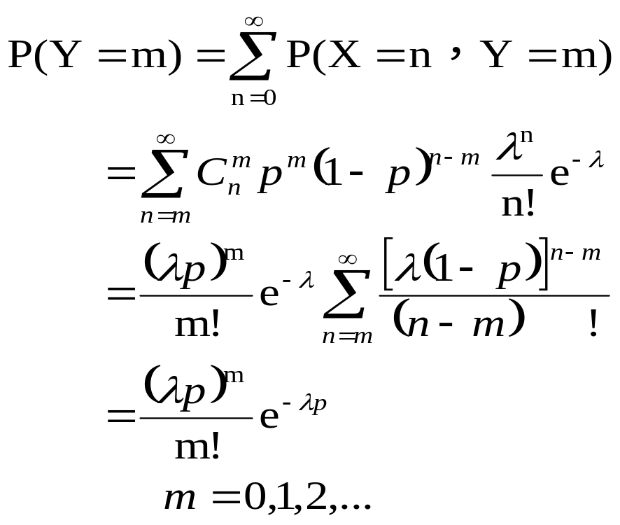
第三章习题
（III）(X,Y)关于Y的边缘分布律：

Slide 21
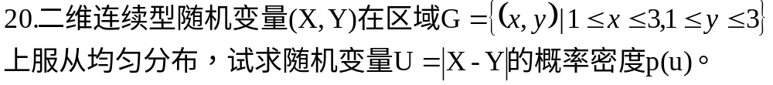
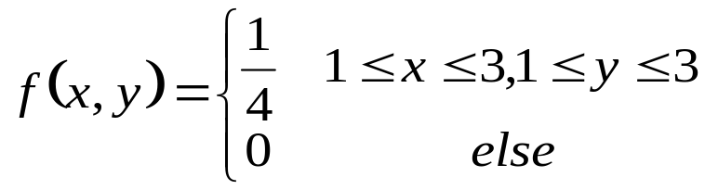
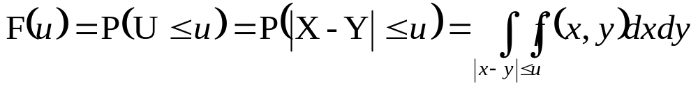
第三章习题
解：由于(X,Y) ~U(G)，因此(X,Y)的联合概率密度为
设U的分布函数为F(u)，则

Slide 22

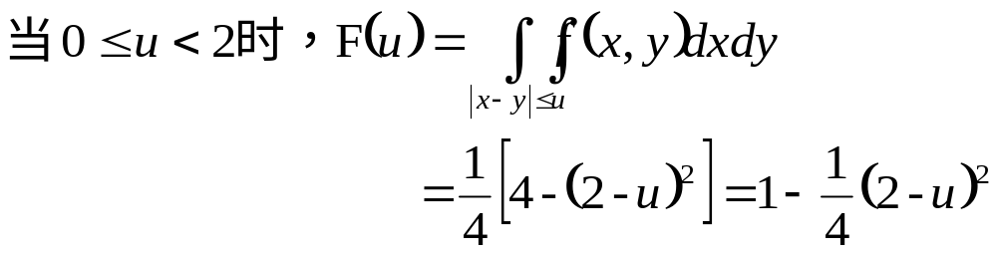

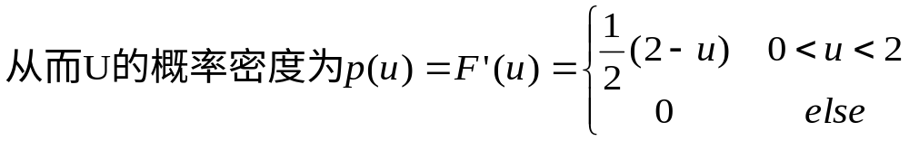
第三章习题

Slide 23
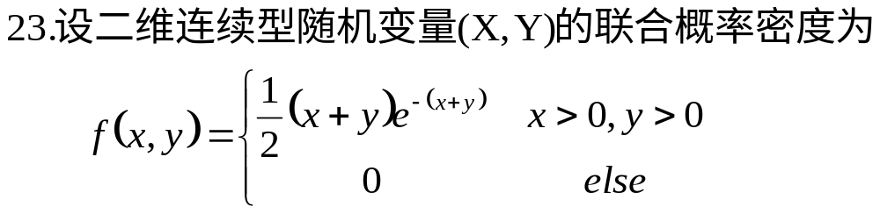
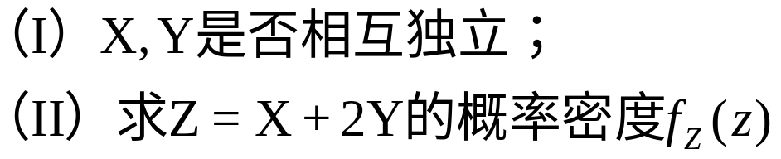
第三章习题

Slide 24
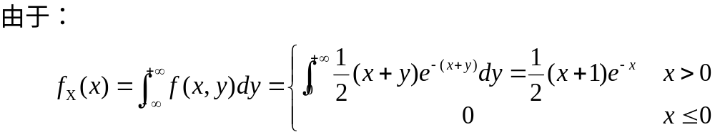
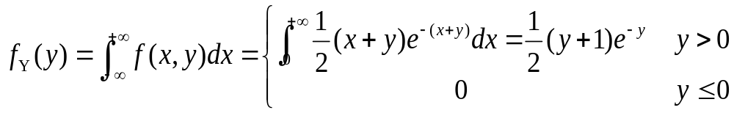
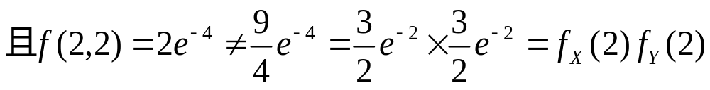
第三章习题
（I）X,Y是否相互独立；
因此X与Y不相互独立。

Slide 25
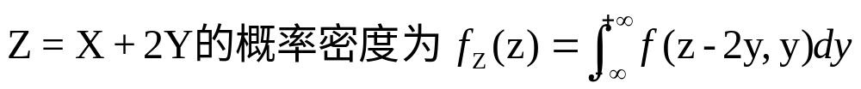
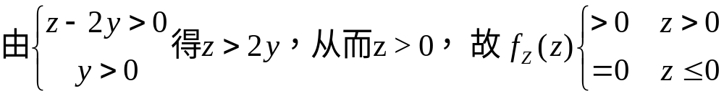
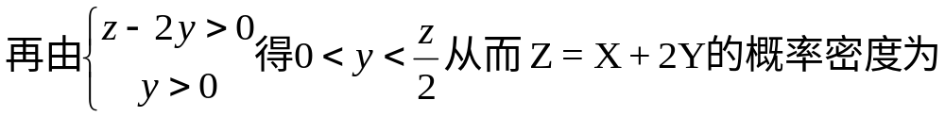

第三章习题

Slide 26


第三章习题
24.设二维连续型随机变量(X,Y)的联合概率密度为
（I）常数b；

Slide 27


第三章习题
解：（I）常数b；

Slide 28


第三章习题

Slide 29

第三章习题
因此X与Y相互独立。

Slide 30



第三章习题

Slide 31
概率论习题四
第四章习题
6,15,16,21,23,25

Slide 32





概率论习题四
且X-Y服从正态分布。又由于：

Slide 33

概率论习题四
因为max{X，Y}=1/2(X+Y+|X-Y|)，所以：

Slide 34


概率论习题四
15.设袋子中有a只白球，b只红球，现从袋中有放回的取 球n次，每次取1只球，若
试求Xi与Yi的相关系数。

Slide 35



概率论习题四

Slide 36





概率论习题四

Slide 37





概率论习题四

Slide 38




概率论习题四

Slide 39




幻灯标题

Slide 40

概率论习题四
21.设连续型随机变量X的概率密度为
试求：(1) EX，DX；
(2) cov(X,|X|)，问X与|X|是否相关；
(3) D(X,|X|)，问X与|X|是否相互独立，为什么？

Slide 41




概率论习题四
试求：(1) EX，DX；

Slide 42

概率论习题四
试求：(2) cov(X,|X|)，问X与|X|是否相关；
从而，X与|X|不相关。

Slide 43

概率论习题四
试求： (3) D(X,|X|)，问X与|X|是否相互独立，为什么？

Slide 44


概率论习题四

Slide 45


概率论习题四
23.设随机变量X与Y相互独立，且都服从参数为1的指数分
布，记U=max{X,Y}，V=min{X,Y}。
解:(1)
由于X~E(1)，Y~E(1)，因此X与Y的共同分布函数为：

Slide 46


概率论习题四
又由于X,Y相互独立，故V=min{X,Y}的分布函数为：

Slide 47


概率论习题四
(2) E(U+V)。
解:方法一:
由于X与Y相互独立，因此U=max{X,Y}的分布函数为：

Slide 48



概率论习题四

Slide 49
解:(2)方法二:
由于X~E(1)，Y~E(1)，因此EX=1，EY=1，
又由于 U+V=max{X,Y}+min{X,Y}=X+Y

Slide 50
第五、六章习题
5.1 ，5.13 , 5.14
6.9 ，6.10

Slide 51
5.1.在每次试验中，事件A发生的概率为0.5，试利
用Chebyshev不等式估计在1000次独立试验中，
事件A发生的次数在451次至549次之间的概率。
解：设X表示事件A在1000次独立试验中发生的次数，
则X~B(1000,0.5)，从而
EX=1000*0.5=500 DX=1000*0.5*0.5=250

Slide 52



由Chebyshev不等式，得：

Slide 53



Slide 54



Slide 55




Slide 56




5.14.试利用中心极限定理证明，

Slide 57


由中心极限定理得：

Slide 58




证明统计量Y服从参数为2的t分布。

Slide 59




Slide 60


的概率分布。

Slide 61






Slide 62





Slide 63



Slide 64
第七章习题
5，18

Slide 65



Slide 66




Slide 67


Slide 68





Slide 69




Slide 70
第八章习题
5

Slide 71



Slide 72



